Slide 1

Cutting Optimizer
Steven Kazmierczak

Slide 2
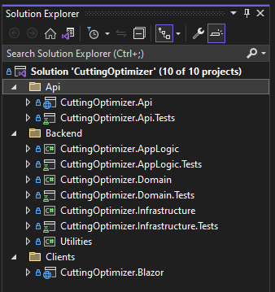
Project
Azure Devops: https://dev.azure.com/Benvitec-Stage/CuttingOptimizer
Git: https://Benvitec-Stage@dev.azure.com/Benvitec-Stage/CuttingOptimizer/_git/CuttingOptimizer
Structuur
API -> Swagger, api calls die met de DB communiceren
AppLogic -> Logica die door meerdere projecten gebruikt worden
Models
Services
ApiService (bevat functies voor calls naar de api)
CalculatorService (bevat alle mogelijke berekeningen voor de optimalisatie)
Domain -> Models die overal gebruikt worden / DB Models
Infrastructure -> DB en Repositories
Blazor -> Client

Slide 3
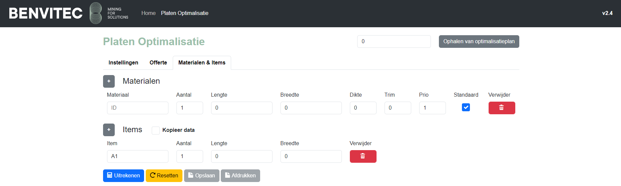
Applicatie
Website: https://bco.benvitec.be
Share: \\app.benvitec.lokaal\BCO\WEB
Notes:
Materiaal:
ID: Verplicht. Als er een API beschikbaar is kan je data voor de materialen opvragen door de ID of afmeetinge in te vullen bij materiaal zodat je een suggestie lijst ziet om uit te kiezen.
Aantal: Verplicht.
Lengte & Breedte & Dikte: Verplicht.
Trim: Niet verplicht. Kan gebruikt worden om rondom af te snijden voor het haaks maken van een plaat. Als je 5 invult zal er 5 mm van ieder zijde verminder worden.
Prio:
0: Niet tonen.
1: Hoogste PRIO.
< 1: Hoe groter het getal des te minder de PRIO.
Standaard: Er is altijd 1 standaardplaat dit is verplicht. Dit wordt gebruikt als er geen plaats meer is op alle opgegeven platen zodat deze afmetingen gebruikt worden voor een nieuwe plaat te creeeren.
Items:
ID: Verplicht maar wordt automatisch opgehoogd.
Aantal: Verplicht.
Lengte & Breedte: Verplicht.
Kopieer data: Als dit aangevinkt is word de laatste alfabetische letter genomen uit de lijst en opgehoogd met een nummer achteraan. Als je het uitvinkt wordt alle data op 0 gezet. Aantal wordt altijd op 1 gezet bij het toevoegen.
Plan laden:
Rechts boven kan je het plan nummer ingeven en op enter drukken om te laden of op de knop er langs klikken.
Plan opslaan:
Als de api actief is kan je plan opslagen. Als er reeds een plannummer aanwezig is voor het plan wordt deze overschreven. Zoniet wordt er een nieuwe gecreeerd aan de hand van een sequence. Deze sequence moet elk jaar aangepast worden. Zie PG 10.
Plan Afdrukken:
Dit opent het standaard afdruk venster met als titel “Plaatoptimalisatie_plaatnummer_datum” ook als je dit opslaat als pdf wordt deze naam gebruikt. Indien er nog niet opgeslagen is wordt er geen plan nummer gemaakt en dus ook niet meegenomen als naam.
Uitrekenen:
Bereken het plan.
Resetten
Reset het hele form buiten je instellingen.

Slide 4
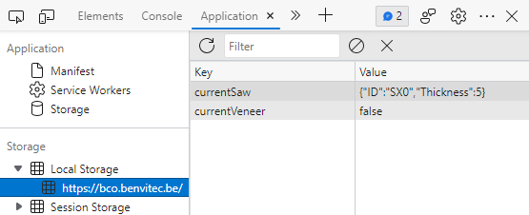
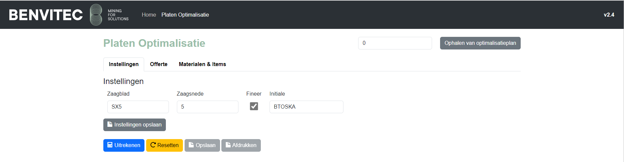
Instellingen
Hier kan je het zaagblad instellen en de optie voor fineer. Deze opties worden opgeslagen in de local-storage van je browser
Notes:
Zaagblad: Is verplicht. Als je hier de dikte of id begint te typen krijg je een suggestie lijst te zien waar je uit kan kiezen.
Zaagsnede: Is verplicht.
Fineer: Indien alles geplaatst moet worden zoals ingegeven en niets mag gedraaid worden wegen nerven in het materiaal.
Initiale: Dit wordt mee opgeslagen zodat je kan zien wie de berekening heeft gemaakt.

Slide 5
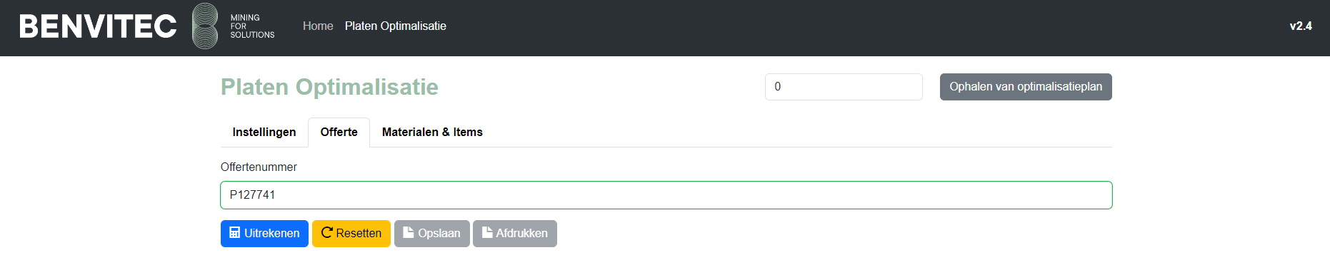
Offerte
Dit veld wordt gebruikt om een offerte nummer aan een plan te koppelen. Deze data vind je terug in het overzicht
Notes:
Offertenummer: Dit wordt opgeslagen zodat je dit later terug vind in de overzicht. Dit kan gebruikt worden om een plan te koppelen met een offerte.

Slide 6
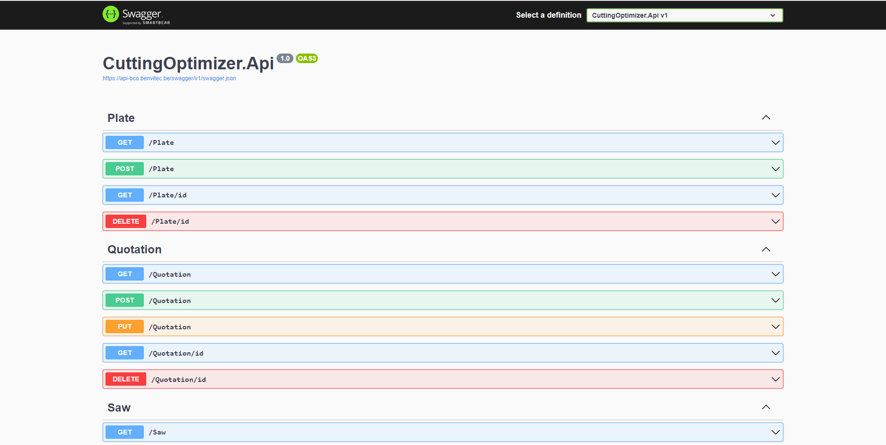
API
Website: https://api-bco.benvitec.be/swagger
Share: \\app.benvitec.lokaal\BCO\API
Database: gb-sql/CuttingOptimizer
Windows Credentials: CuttingOptimizer SRV
De API op de IIS word gestart onder deze user maar is ook gelinked met de DB voor rechten.
Types:
Get: Opvragen
Post: Aanmaken
Put: Opslaan
Delete: Verwijderen
Swagger:
Klik op een request.
Druk op “Try it out”.
Vul de nodig gegevens in de request body.
Execute.

Slide 7
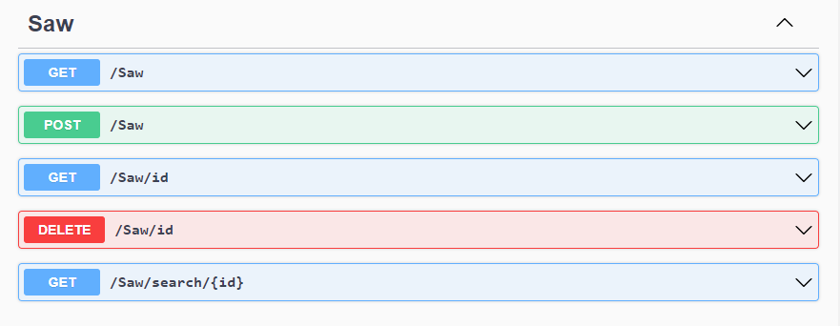
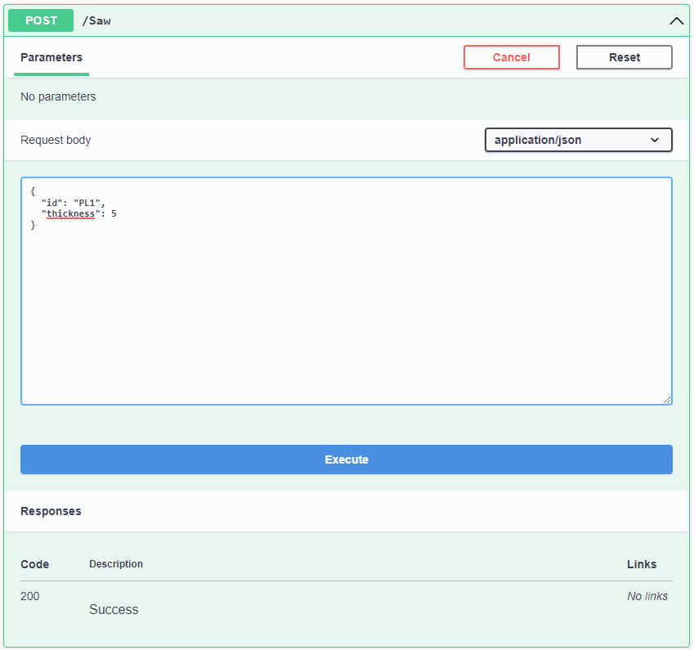
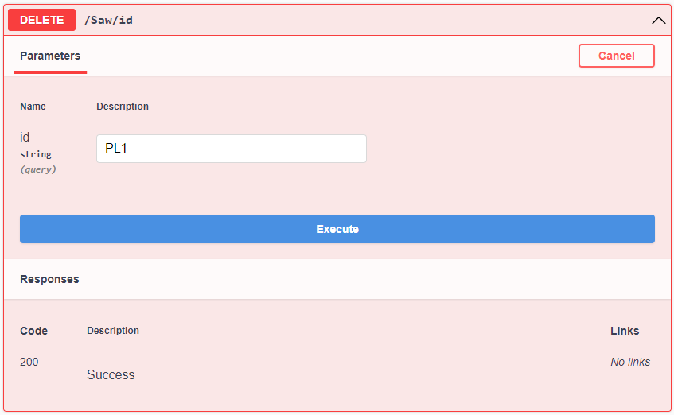
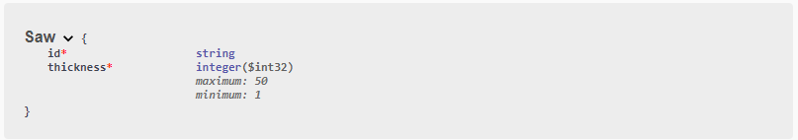
API – Zaagblad
Toevoegen: ID en dikte ingeven en Execute
Verwijderen: ID ingeven en Execute

Slide 8
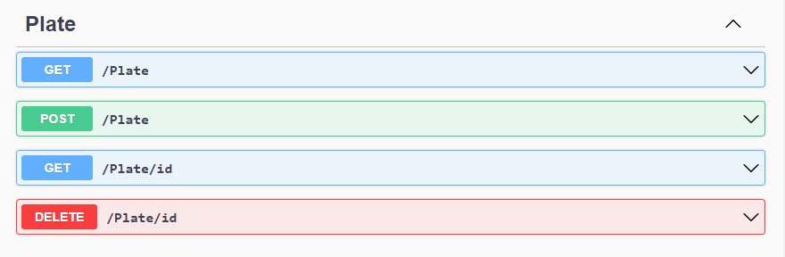
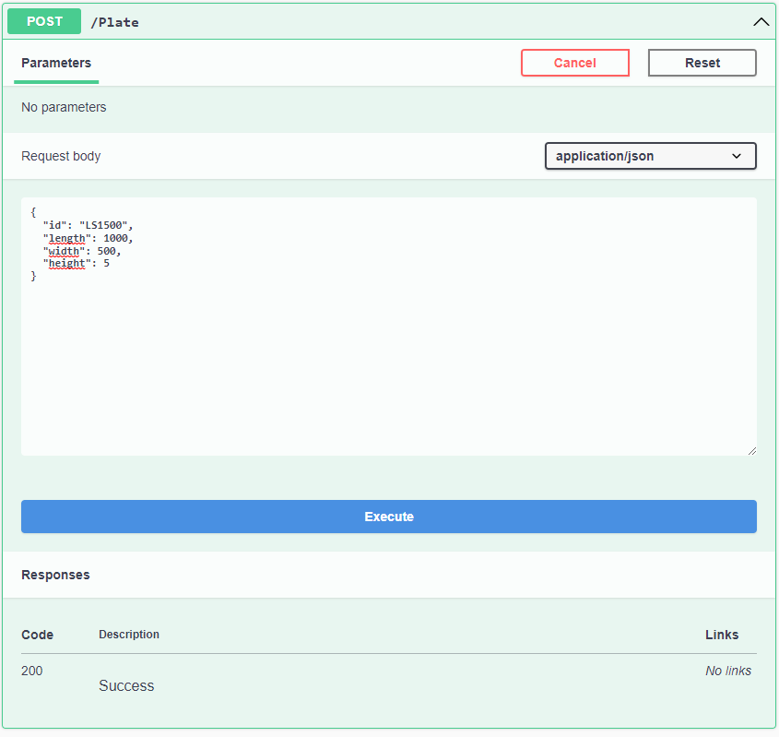
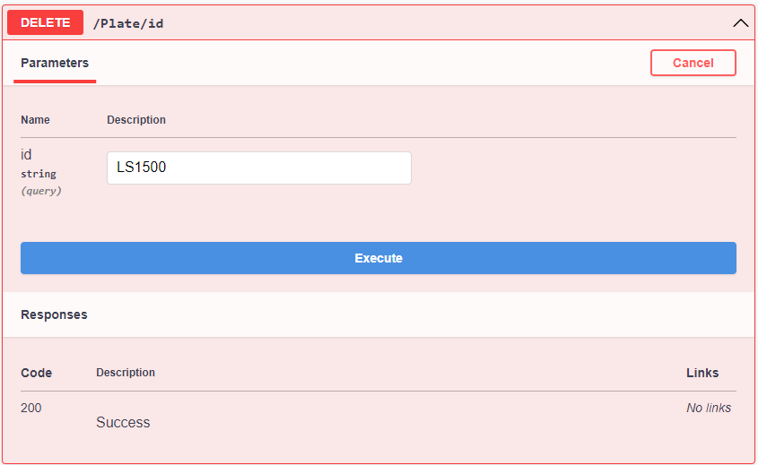
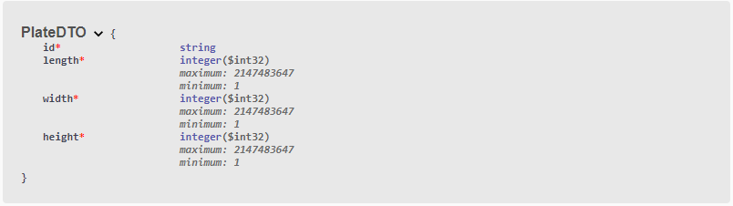
API – Materiaal
Toevoegen: ID en dikte ingeven en Execute
Verwijderen: ID ingeven en Execute

Slide 9
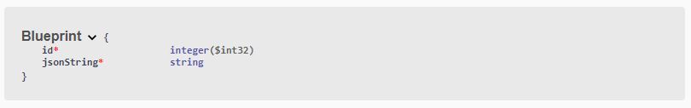
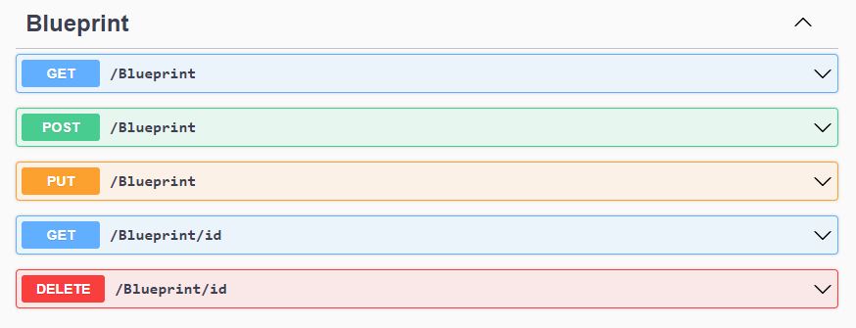
API – Optimalisatieplannen
Deze requesten worden door de API gebruikt en het is niet de bedoeling om deze manueel te gebruiken buiten de DELETE.
id: Sequence nummer YYXXXXX bv: 2300001. (YY = laatste 2 cijfers van het jaar)
jsonString: Alle ingaven, instellingen en offertenummer worden omgezet naar een json en opgeslagen.

Slide 10
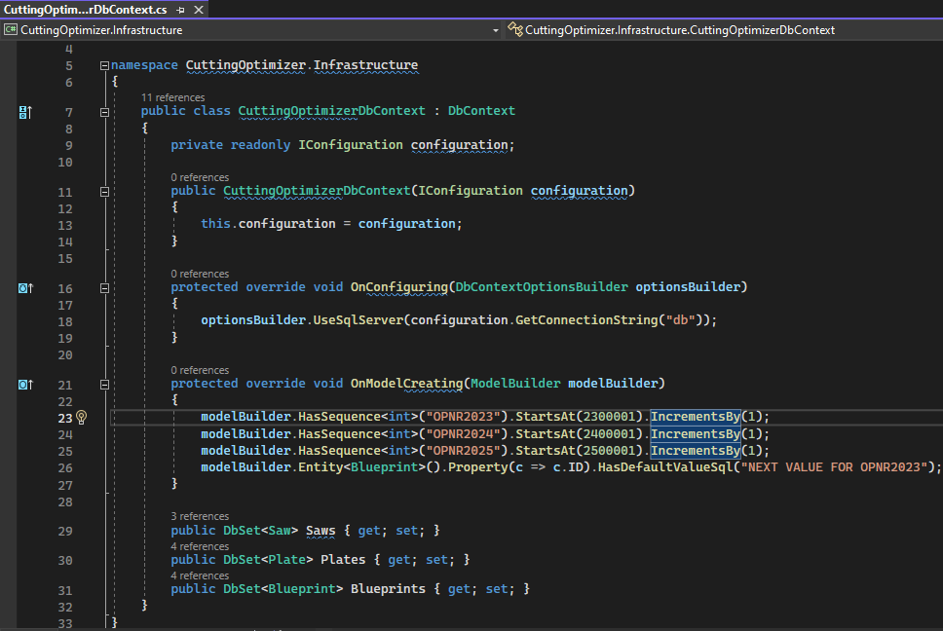
Database
Er zijn sequence toegevoegd tot en met 2025. Deze moet elke jaar aangepast worden. Dit kan je doen door op lijn 26 de HasDefaultValueSql aan te passen naar de juiste sequence nummer.
Aanpassen:
HasDefaultValueSql("NEXT VALUE FOR OPNR2023") -> HasDefaultValueSql("NEXT VALUE FOR OPNR2024")
Add-Migration V2024 (Package Manager Console)
Api project als startup zetten voor VisualStudio en in de package manager de default project op Infrastructure zetten.
De connectie string juist zetten voor u omgeving in de Api appsettings.json of appsettings.Development.json
Update-Database (Package Manager Console)
Database: gb-sql/CuttingOptimizer
Windows Credentials: CuttingOptimizer SRV

Slide 11
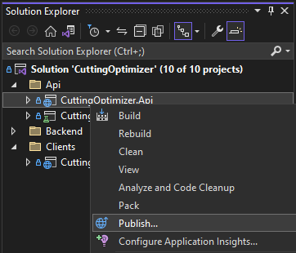
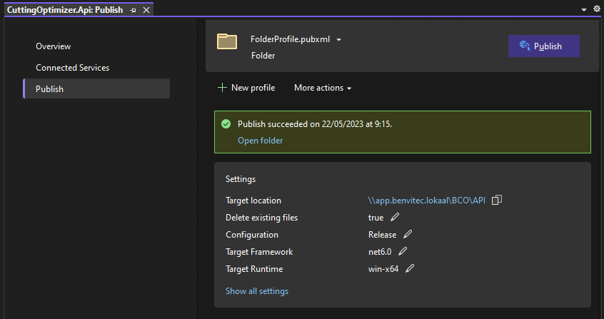

Publish Blazor & API
Er zijn Publish Profiles voor zien voor zowel Blazor als API project.
Als je rechts klikt op het API of Blazor project kan je de optie Publisch selecteren.
Dan krijg je de voorzien profile te zien en je kan op Publish klikken om dit naar de server te pushen.
Zie instellingen onderaan.

Slide 12
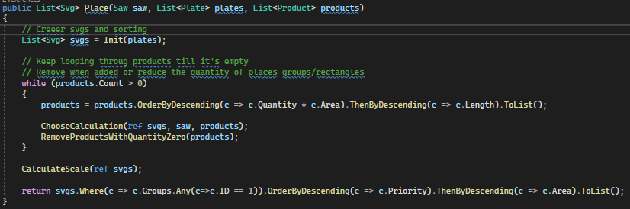
Application Flow van Blazor (Client)
Calculator.razor -> HandleSubmit()
CalculatorSerice.cs -> Place()
Init() -> Convert Plates naar SVG’s en voorziet alls SVG’s van een lege group waar op gezocht wordt (lege plaats).
ChooseCalcuation() -> Verwerking van resultaten.
CalculateGroupsVertical() -> plaatsen van items verticaal.
CalculateGroupBlock() -> plaatsen van items in block.
AddSvg() -> toevoegen van niewe standaardplaat omdat er geen plaats meer is.
List<Svg> svgs -> Calculator.razor

Slide 13
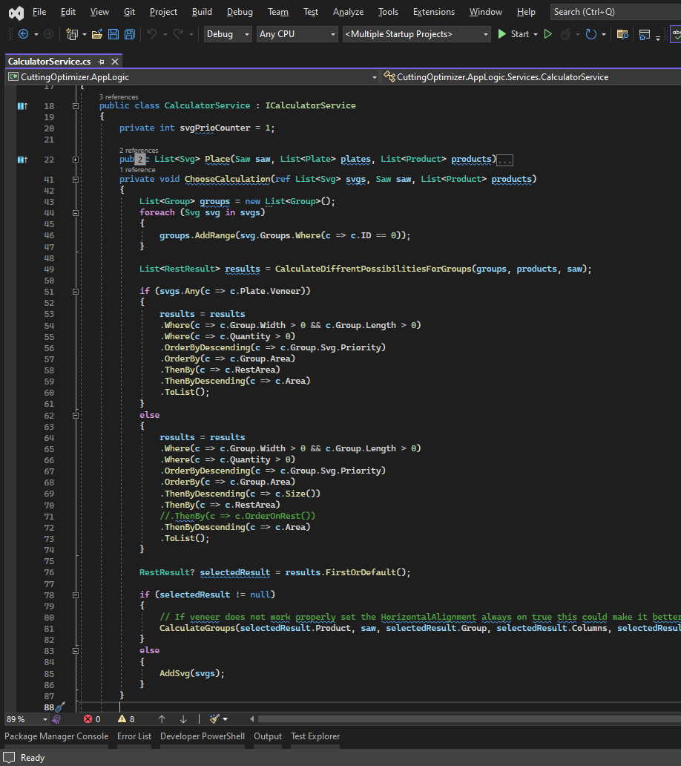
Code optimalizeren
In de ChooseCalculation worden alle mogelijkheden berekend en worden in results gestoken met de nodig data.
Als je logica van het plaatsen van items wil aanpassen, kan je best in deze functie doen.
Bij fineer wordt er niet gesorteerd op groote wel op totale mogelijk oppervlakte.
Als fineer niet goed zou werken kan je proberen de HorizontalAlignment altijd op true zetten voor fineer. Maar voor alle andere mogelijkheden best laten staan. Dan kan het in alle richtingen draaien.

